Slide 1
ỦY BAN NHÂN DÂN TỈNH QUẢNG NINH
SỞ GIÁO DỤC VÀ ĐÀO TẠO
CHƯƠNG TRÌNH GIÁO DỤC VĂN HÓA XÃ HỘI
Bài 21:
GIỚI, BÌNH ĐẲNG GIỚI
VÀ PHÁT TRIỂN BỀN VỮNG

Slide 2
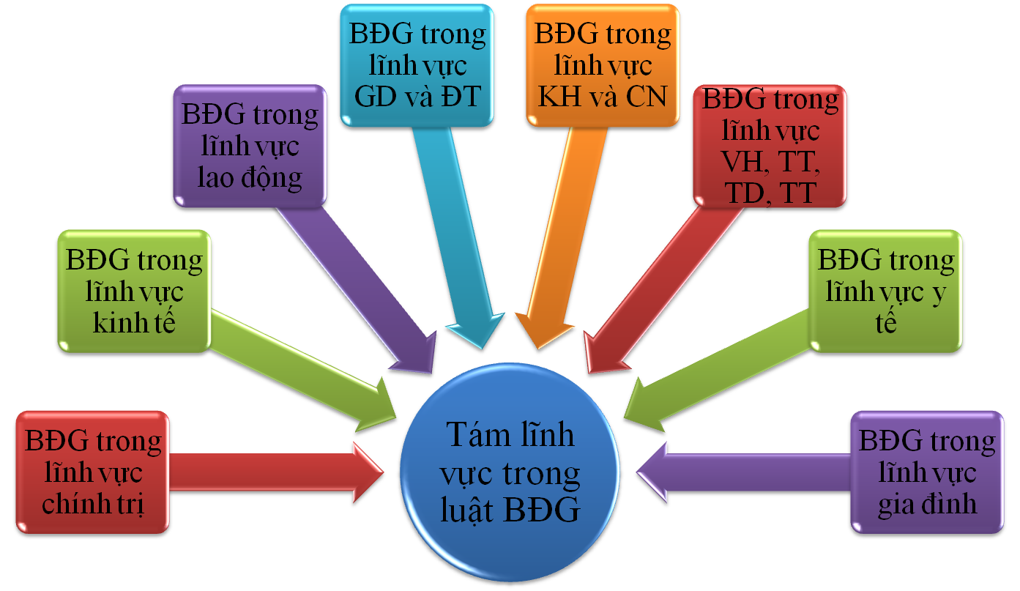
GIỚI, BÌNH ĐẲNG GIỚI VÀ PHÁT TRIỂN BỀN VỮNG

Slide 3
Bài 1:
GIỚI, BÌNH ĐẲNG GIỚI VÀ PHÁT TRIỂN BỀN VỮNG
1. Một số khái niệm cơ bản trong thực hiện bình đẳng giới
2. Ý nghĩa, tầm quan trọng của bình đẳng giới
3. Phụ nữ và phát triển

Slide 4
1. Một số khái niệm cơ bản trong thực hiện bình đẳng giới
1.1. Giới tính
  Giới tính chỉ sự khác biệt phổ biến về mặt sinh học (chức năng sinh sản và cấu trúc cơ thể) giữa phụ nữ và nam giới và không thể hoán đổi vai trò cho nhau (nam giới không thể mang thai)
  Ví dụ:
  - Khác nhau về chức năng sinh sản
    + Đối với phụ nữ: chức năng mang thai và sinh con và chỉ có phụ nữ mới có thể mang thai và cho con bú bằng bầu sữa mẹ.
    + Đối với nam giới: Chỉ nam giới mới có khả năng tạo tinh trùng.

Slide 5
1. Một số khái niệm cơ bản trong thực hiện bình đẳng giới
1.1. Giới tính
  - Khác nhau về cấu trúc cơ thể
  + Đối với phụ nữ: Ngực nở, eo thon; Vai nhỏ; Giọng nói thanh, nhẹ; Không có râu; Ít lông chân, lông tay; Yết hầu nhỏ; Chân, tay mảnh, nhỏ; Da mỏng, mềm; Đi nhẹ nhàng, uyển chuyển.
  + Đối với nam giới: Ngực nép, eo to/thô; Vai to/nở; Giọng nói nặng/ồm; Có nhiều râu; Nhiều lông chân, lông tay; Yết hầu to; Chân, tay to, vạm vỡ; Da dầy/thô giáp hơn; Đi nhanh, mạnh, cứng…

Slide 6
1. Một số khái niệm cơ bản trong thực hiện bình đẳng giới
1.2. Giới
  - Đặc tính phổ biến của phụ nữ: Khéo léo, cần cù; Kiên trì, nhẫn nại; Yếu đuối, rụt rè; Hay nói dai; Hay ăn quà vặt; Thích mua sắm; Thích làm đẹp; hay nói chuyện phiếm, tán gẫu…
  - Đặc tính phổ biến của nam giới: Mạnh mẽ; Cứng rắn; Quyết đoán; Thích uống rượu, bia; Hay nóng nảy; Ngại đi chợ; Bình tĩnh trước những sự việc…
  - Tuy nhiên, vẫn có sự giao thoa giữa hai đặc tính có ở mỗi giới (nhưng không phổ biến).

Slide 7
1. Một số khái niệm cơ bản trong thực hiện bình đẳng giới
1.3. Định kiến giới
  - Là những quan điểm mà mọi người cho rằng chỉ có nam giới, hoặc phụ nữ mới có khả năng thực hiện hoặc làm tốt được. Một số quan niệm, định kiến giới:
  - Quan niệm cho rằng công việc nhà là của nữ giới và gắn với tên gọi “Nữ công gia chánh” có nghĩa là công việc trong gia đình như bếp núc, chăm sóc con cái, dọn dẹp nhà cửa, giặt quần áo, đi chợ… là thiên chức của phụ nữ.

Slide 8
1. Một số khái niệm cơ bản trong thực hiện bình đẳng giới
1.3. Định kiến giới
  - Cho rằng nam giới làm những việc lớn trong gia đình và xã hội; là trụ cột, làm kinh tế gia đình. Con trai trong gia đình, chăm sóc, nuôi dưỡng cha mẹ khi về già.
  - Quan niệm trọng nam, khinh nữ. Cần có con trai để nối dõi tông đường, thờ họ, xây nhà Từ Đường…và trong nhiều gia đình đã coi “Một con trai là có, mười con gái cũng như không”.
  - Có lúc, có nơi cho rằng chỉ có nam giới mới có khả năng làm lãnh đạo nên thường trao quyền lãnh đạo, quản lí cho nam giới nhiều hơn nữ giới, thiếu sự tin tưởng về khả năng lãnh đạo của phụ nữ.

Slide 9
1. Một số khái niệm cơ bản trong thực hiện bình đẳng giới
1.4. Phân biệt đối xử về giới
  Trong Công ước của Liên hợp quốc về “Xóa bỏ mọi hình thức phân biệt đối xử chống lại phụ nữ” (CEDAW), thuật ngữ “phân biệt đối xử đối với phụ nữ” có nghĩa “bất kỳ sự phân biệt, loại trừ hay hạn chế nào được đề ra dựa trên cơ sở giới tính, mà có tác dụng hoặc nhằm mục đích làm tổn hại hoặc vô hiệu hóa việc phụ nữ, bất kể tình trạng hôn nhân của họ như thế nào, được công nhận, hưởng thụ, hay thực hiện quyền con người và tự do cơ bản trên các lĩnh vực chính trị, kinh tế,xã hội, văn hóa, dân sự hay bất kể lĩnh vực nào khác, trên cơ sở bình đẳng giữa nam giới và phụ nữ” (Điều 1)

Slide 10
1. Một số khái niệm cơ bản trong thực hiện bình đẳng giới
1.5. Bất bình đẳng giới
  Là sự khác biệt xã hội giữa nam và nữ đến mức làm phương hại tới cơ hội, nhu cầu và lợi ích của hai giới.
  Tình trạng bất bình đẳng giới là vấn đề mang tính toàn cầu, đến nay chưa một quốc gia nào khẳng định đã xóa bỏ hoàn toàn được tình trạng này. Những vấn đề bất bình đẳng giới hiện nay chủ yếu tập trung ở các lĩnh vực:
    - Trong lĩnh vực y tế:
    - Trong lĩnh vực văn hóa, thông tin, thể thao:
    Gia đình và bạo lực trên cơ sở giới:
  Có thể thấy rằng Bất bình đẳng giới vẫn đã và đang tồn tại ở mọi nơi, trong từng lĩnh vực của đời sống xã hội và gia đình.

Slide 11
1. Một số khái niệm cơ bản trong thực hiện bình đẳng giới
1.6. Công bằng giới
  Là sự công bằng trong đối xử đối với nam giới và phụ nữ tùy theo nhu cầu tương ứng của họ, có thể bao gồm đối xử như nhau hoặc đối xử khác nhau nhưng được coi là tương đương ở khía cạnh quyền, lợi ích, nghĩa vụ và cơ hội.
  Sự đối xử hợp lí với nam và nữ dựa trên việc thừa nhận sự khác biệt giới tính nhằm đảm bảo cho nam và nữ có cơ hội, điều kiện phù hợp được tham gia và hưởng lợi một cách bình đẳng, không cảm nhận thấy sự bất công trong việc đối xử khác biệt giữa nam và nữ.
  Công bằng giới là phương tiện là quá trình để thực hiện bình đẳng giới.

Slide 12
1. Một số khái niệm cơ bản trong thực hiện bình đẳng giới
1.7. Bình đẳng giới
  Là việc nam, nữ có vị trí, vai trò ngang nhau, được tạo điều kiện và cơ hội phát huy năng lực của mình cho sự phát triển của cộng đồng, của gia đình và thụ hưởng như nhau về thành quả của sự phát triển đó.
  Bình đẳng giới có nghĩa là những ứng xử, những khát vọng và những nhu cầu khác nhau của phụ nữ và nam giới đều được cân nhắc, đánh giá và ủng hộ như nhau
  Bình đẳng giới không có nghĩa phụ nữ và nam giới phải trở thành như nhau, các quyền, trách nhiệm, các cơ hội của họ sẽ không phụ thuộc vào họ sinh ra là nam giới hay phụ nữ.

Slide 13
1. Một số khái niệm cơ bản trong thực hiện bình đẳng giới
Bình đẳng giới bao hàm:
  + Về Quyền: Cả hai giới đều có quyền như nhau trong việc ra quyết dịnh, bầu cử, thừa kế và các quyền khác.
  + Về Cơ hội: : Cả hai giới đều có cơ hội tham gia vào các hoạt động xã hội và được tạo điều kiện để tham gia tốt nhất.
  + Về vị thế: Phụ nữ có địa vị bình đẳng và không lệ thuộc vào nam giới, ý kiến của cả hai giới đều được coi trọng.
  + Về Hưởng lợi: Bình đẳng trong chia sẻ phúc lợi là thanh quả của sự phát triển.
  + Không có sự phân biệt nào về cơ hội tiếp cận đến các nguồn lực cho sự phát triển.

Slide 14
1. Một số khái niệm cơ bản trong thực hiện bình đẳng giới
1.8. Biện pháp thúc đẩy bình đẳng giới
  Là biện pháp nhằm bảo đảm bình đẳng giới thực chất, do cơ quan nhà nước có thẩm quyền ban hành trong trường hợp có sự chênh lệch lớn giữa nam và nữ về vị trí, vai trò, điều kiện và cơ hội.
  Cơ quan có thẩm quyền sử dụng các biện pháp nhằm điều chỉnh sự chênh lệch về vị trí, vai trò, điều kiện, cơ hội giữa nam và nữ.
  Tuy nhiên cần phải xem xét và cân nhắc đến các yếu tố và điều thực tế để áp dụng, tránh trường hợp quan tâm đến điều chỉnh chênh lệch của nữ giới quá mức dẫn đến nam giới bị chênh lệch ở mức quá thấp.

Slide 15
2. Ý nghĩa, tầm quan trọng của bình đẳng giới
  - Vấn đề bất bình đẳng giới còn tồn tại sẽ là rào cản cho sự tham gia của phụ nữ; cản trở sự phát triển của toàn xã hội; tiến trình xóa đói giảm nghèo bị chậm lại.
  - Bình đẳng giới là cách tiếp cận dựa trên quyền con người, đấu tranh cho bình đẳng giới cũng chính là đấu tranh cho các quyền con người của phụ nữ và ngược lại, do đó sẽ thúc đẩy được sự phát triển thế mạnh riêng của mỗi giới, đặc biệt là giới nữ.

Slide 16
3. Phụ nữ và phát triển
3.1. Những rào cản ảnh hưởng đến sự tiến bộ và phát triển của phụ nữ
  - Do phụ nữ thường mặc cảm, tự ti, nhường nhịn, bằng lòng với bản thân…
  - Phụ nữ phải đối mặt với những khó khăn, rào cản (đặc tính giới, thiên chức làm vợ, làm mẹ…); tư tưởng định kiến giới áp đặt cho phụ nữ nhiều hơn nam giới.
  - Do sự bất bình đẳng giới trong gia đình - xã hội, sự chênh lệch về cơ hội, quyền lợi của đa số nữ giới thấp hơn nam giới.

Slide 17
3. Phụ nữ và phát triển
  3.2. Giải pháp hỗ trợ phụ nữ tiến bộ
  - Xóa bỏ phân biệt đối xử về giới.
  - Tạo cơ hội cho nam và nữ tiến tới BĐG thực chất, đặc biệt ưu tiên nữ trong việc đề bạt, bổ nhiệm, quy hoạch, đào tạo, bồi dưỡng.
  - Khuyến khích, động viên phụ nữ xóa bỏ mặc cảm, tự ti, giúp cho phụ nữ mạnh dạn, tự tin, phấn đấu để phát huy vai trò, vị thế của mình trong các lĩnh vực.
  - Thực hiện các chế độ, chính sách ưu tiên để phụ nữ phát triển và có vai trò, vị trí trong mọi lĩnh vực của đời sống gia đình và xã hội.

Slide 18
3. Phụ nữ và phát triển
  3.3. Những trở ngại hạn chế sự tiến bộ, phát triển
  của phụ nữ
  - Tư tưởng trọng nam khinh nữ;
  - Gánh nặng gia đình;
  - Ít có cơ hội học tập, nâng cao trình độ do chịu tác động ảnh hưởng của gia đình, đặc tính giới;
  - Tự ti, an phận, hay nhường nhịn;
  - Thiếu chính sách hỗ trợ cho phụ nữ; một số chính sách chưa phù hợp để tạo điều kiện cho phụ nữ tiến bộ, phát triển như: độ tuổi quy hoạch, học tập bồi dưỡng nâng cao năng lực, tuổi nghỉ hưu.

Slide 19
3.4. Để phụ nữ trở thành người lãnh đạo điều hành
3. Phụ nữ và phát triển
Luôn nghĩ về tương lai tốt đẹp hơn
Hiểu được thế mạnh của mình và mọi người
Nỗ lực để đạt thành tích tốt nhất;
Kiên định, tâm lí, chia sẻ
Có thể làm việc độc lập
Sẵn sàng đối diện và giải quyết khó khăn;
Làm gương

Slide 20
3.5. Điểm mạnh của lãnh đạo nữ
3. Phụ nữ và phát triển
Trách nhiệm và tận tụy;
Nhân hậu và công tâm;
Nhạy cảm và tinh tế;
Cởi mở và lắng nghe;
Trung thực và thẳng thắn;
Nắm bắt kiến thức nhanh

Slide 21
3. Phụ nữ và phát triển
3.6. Muốn trở thành lãnh đạo, quản lí, phụ nữ cần phải làm gì?
a) Phụ nữ cần tự khẳng định và tự tin trong công việc
  - Mạnh dạn tham gia hoạt đông cộng đồng;
  - Nên bắt đầu từ việc nhỏ;
  - Tự tìm ra những ưu điểm;
  - Thẳng thắn nhận ra nhược điểm để từng bước khắc phục;
  - Biết tận dụng cơ hội;
  - Chứng tỏ khả năng của mình trước mọi người

Slide 22
3.6. Muốn trở thành lãnh đạo, quản lí, phụ nữ cần phải làm gì?
3. Phụ nữ và phát triển
b) Phụ nữ cần biết xây dựng mối quan hệ
- Trong mối quan hệ với mọi người cần khiêm tốn nhưng không tự ti, mạnh dạn nhưng không tự cao.
- Chân thành cởi mở, tranh thủ sự giúp đỡ của mọi người: Bạn bè, đồng nghiệp, các tổ chức và người dân trong cộng đồng.

Slide 23

? Câu hỏi thảo luận ?
Câu 1.
Hãy nêu những đặc điểm giới của nam và nữ?
Câu 2.
Những rào cản gì ảnh hưởng đến sự tiến bộ và phát triển của phụ nữ?
Câu 3.
Các thành viên trong gia đình có trách nhiệm gì trong việc thực hiện Bình đẳng giới?

Slide 24

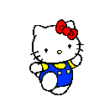


ỦY BAN NHÂN DÂN TỈNH QUẢNG NINH
SỞ GIÁO DỤC VÀ ĐÀO TẠO
CHƯƠNG TRÌNH GIÁO DỤC VĂN HÓA XÃ HỘI
Bài 21: Kết thúc
Mời nghiên cứu tiếp Bài 22

